Slide 1
ФЕДЕРАЛЬНАЯ СЛУЖБА ПО НАДЗОРУ В СФЕРЕ СВЯЗИ, ИНФОРМАЦИОННЫХ ТЕХНОЛОГИЙ И МАССОВЫХ КОММУНИКАЦИЙ (РОСКОМНАДЗОР)
УПРАВЛЕНИЕ РОСКОМНАДЗОРА ПО ВЛАДИМИРСКОЙ ОБЛАСТИ
СЕМИНАР ПО ТЕМЕ:
Соблюдение требований законодательства
Российской Федерации
в сфере средств массовой информации
Владимир, 2022

Slide 2
Недопущение случаев публикации в материалах информации о способах, методах изготовления и использования, а также местах приобретения наркотических средств, психотропных веществ и
их прекурсоров, новых потенциально опасных психоактивных веществ, о способах и местах культивирования наркосодержащих растений, пропаганды их использования
Докладчик:
Новиков Александр Евгеньевич-
ведущий специалист-эксперт отдела контроля и надзора в сфере массовых коммуникаций

Slide 3
Перечень нормативно-правовых актов
Закон Российской Федерации от 27.12.1991 № 2124-I «О средствах массовой информации»;
Федеральный закон от 19.05.2010 № 87-ФЗ «О внесении изменений в отдельные законодательные акты Российской Федерации» по вопросу культивирования растений, содержащих наркотические средства или психотропные вещества либо их прекурсоры»;
Федеральный закон от 03.02.2015 № 7-ФЗ «О внесении изменений в отдельные законодательные акты Российской Федерации»;
ст. 6.13 «Кодекса Российской Федерации об административных правонарушениях» от 30.12.2001 № 195-ФЗ

Slide 4
Требования ст. 4 Закона РФ от 27.12.1991 г. № 2124-I «О средствах массовой информации»
Запрещается распространение в средствах массовой информации, а также в информационно-телекоммуникационных сетях сведений:
о способах
методах разработки
изготовления и использования
местах приобретения
пропаганды наркотических средств

Slide 5
Примеры основных ошибок СМИ, приводящих к нарушениям законодательства при освещении темы наркотиков
Раскрытие сведений о лекарственных средствах, использование которых может вызвать наркотический эффект
Преуменьшение вреда от потребления наркотиков
Высказывания, являющиеся пропагандой преимуществ использования отдельных наркотических средств
Раскрытие способов, методов разработки, изготовления и использования наркотических средств
Раскрытие мест изготовления и приобретения наркотических средств
Фиксация позитивного эффекта от потребления наркотиков

Slide 6
Пути исключения ошибок в СМИ
Руководствоваться в своей профессиональной деятельности правовыми, морально-нравственными нормами, считающими прямую либо косвенную пропаганду наркотиков несовместимой с понятиями журналистской этики
Тщательным образом выверять цитаты, фразы и их содержание
Отказываться от публикации сведений о лекарственных препаратах и определенных условиях, при которых они вызывают наркотический эффект, а также о способах получения наркотических средств и местах их приобретения

Slide 7
Кодекс Российской Федерации об административных правонарушениях, статья 6.13
Физическое лицо (от 4 000 до 5 000 рублей)
Должностное лицо (от 40 000 до 50 000 рублей)
Юридическое лицо (от 800 000 до 1 000 000 рублей)
* В случае неоднократных нарушений требований ст. 4 Закона о СМИ в течение двенадцати месяцев, по поводу которых делались такие предупреждения, решением суда прекращается деятельность СМИ.

Slide 8
Порядок распространения материалов и сообщений иностранных агентов
Докладчик:
Миронова Любовь Николаевна,
главный специалист-эксперт отдела контроля и надзора в сфере массовых коммуникаций

Slide 9
Нормативно-правовая база
Федеральный закон от 27.12.1991 № 2124-I «О средствах массовой информации»;
Федеральный закон от 12.01.1996 № 7-ФЗ «О некоммерческих организациях»;
Федеральный закон от 19.05.1995 № 82-ФЗ «Об общественных объединениях»;
Федеральный закон от 28.12.2012 № 272-ФЗ «О мерах воздействия на лиц, причастных к нарушениям основополагающих прав и свобод человека, прав и свобод граждан Российской Федерации»;
«Кодекс Российской Федерации об административных правонарушениях» от 30.12.2001 № 195-ФЗ.

Slide 10
Основные понятия, виды иностранных агентов
Иностранный агент – это физическое или юридическое лицо, получающее финансирование или имущество от иностранных организаций или граждан, участвующее в политической деятельности в Российской Федерации и действующее в интересах иностранных государств.
НКО-иноагент, некоммерческая организация, выполняющая функции иностранного агента
Федеральный закон от 12.01.1996 № 7-ФЗ
«О некоммерческих организациях»
НОО-иноагент, незарегистрированное общественное объединение, выполняющее функции иностранного агента
Федеральный закон от 19.05.1995 № 82-ФЗ
«Об общественных объединениях»
Физлицо-иноагент, физическое лицо, выполняющее функции иностранного агента
Федеральный закон от 28.12.2012 № 272-ФЗ
«О мерах воздействия на лиц, причастных к нарушениям основополагающих прав и свобод человека, прав и свобод граждан Российской Федерации»
ИноСМИ-иноагент,
иностранное средство массовой информации, выполняющее функции иностранного агента
ст. 25.1 Закона Российской Федерации от 27.12.1991 № 2124-1 «О средствах массовой информации»

Slide 11
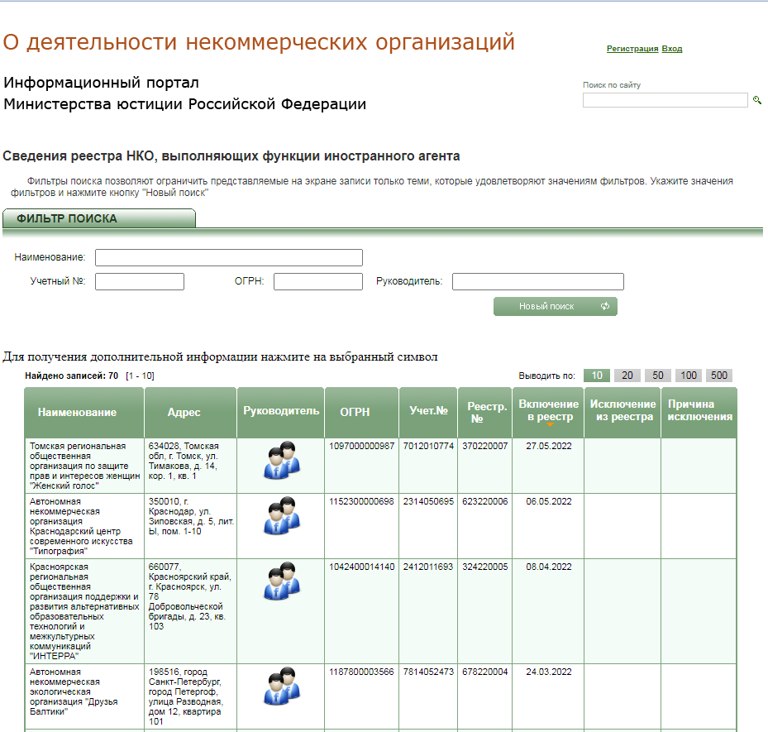
Некоммерческие организации, выполняющие функции иностранного агента
Деятельность регулируется Федеральным законом от 12 января 1996 года № 7-ФЗ «О некоммерческих организациях»
Реестр на сайте Минюста по адресу: http://unro.minjust.ru/NKOForeignAgent.aspx

Slide 12
Незарегистрированные общественные объединения, выполняющие функции иностранного агента
Деятельность регламентируется Федеральным законом от 19 мая 1995 года № 82-ФЗ «Об общественных объединениях»
Реестр на сайте Минюста по адресу: https://minjust.gov.ru/ru/pages/reestr-nezaregistrirovannyh-obshestvennyh-obedinenij-vypolnyayushih-funkcii-inostrannogo-agenta/

Slide 13
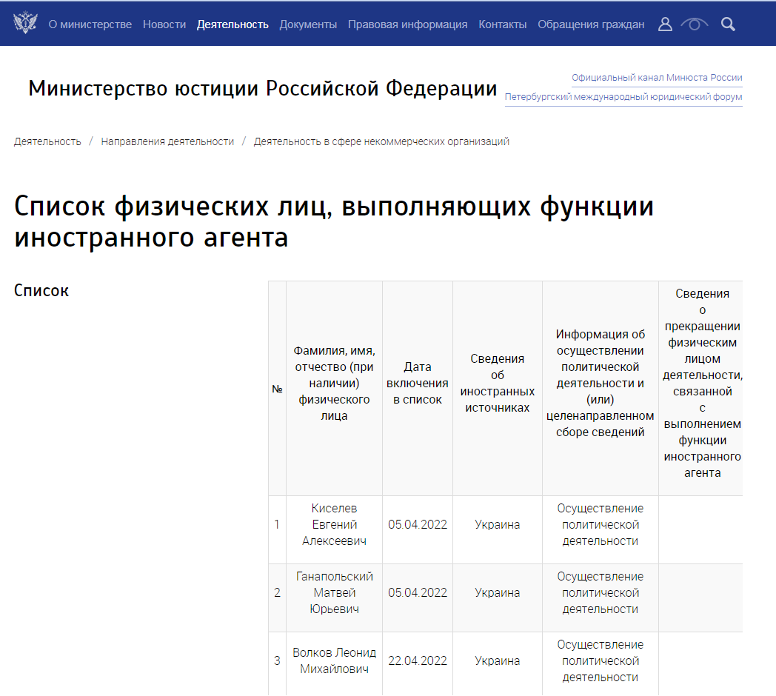
Физические лица, выполняющие функции иностранного агента
Деятельность попадает под действие Федерального закона от 28 декабря 2012 года № 272-ФЗ
«О мерах воздействия на лиц, причастных к нарушениям основополагающих прав и свобод человека, прав и свобод граждан Российской Федерации»
Реестр на сайте Минюста в разделе «Деятельность в сфере некоммерческих организаций»

Slide 14
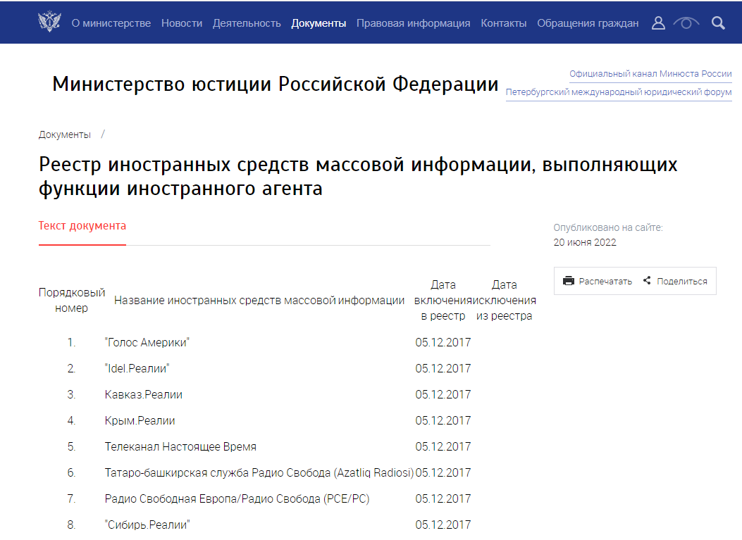
Иностранные средства массовой информации, выполняющие функции иностранного агента
Деятельность регулируется ст. 25.1 Закона Российской Федерации от 27.12.1991 № 2124-1 «О средствах массовой информации»
Реестр на сайте Минюста по адресу: https://minjust.gov.ru/ru/documents/7755/#

Slide 15
Иностранные средства массовой информации, выполняющие функции иностранного агента – иностранные средства массовой информации, которые получают денежные средства или иное имущество от иностранных государств, их государственных органов, международных и иностранных организаций, иностранных граждан, лиц без гражданства либо уполномоченных ими лиц или от российских юридических лиц, получающих денежные средства или иное имущество от указанных источников.
ИноСМИ-иноагенты
Юридические лица
Физические лица
СМИ

Slide 16
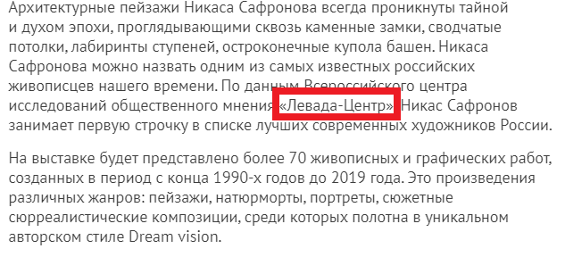
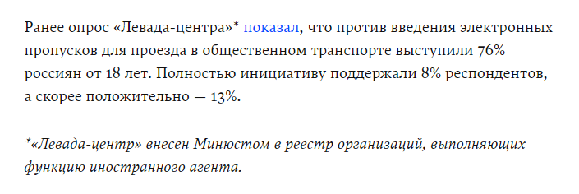
Пример маркировки в СМИ при упоминании и распространении сообщений и материалов иноагентов (НКО, НОО, физлиц, выполняющих функции иноагентов)

Slide 17
Пример маркировки в СМИ при распространении сообщений и материалов ИноСМИ-иноагентов
«Цветкова Юлия Владимировна опубликовала…»
«Цветкова Юлия Владимировна опубликовала…»
Данное сообщение (материал) создано и (или) распространено иностранным средством массовой информации, выполняющим функции иностранного агента
Отсутствует маркировка

Slide 18
Административная ответственность
За нарушение требований частей 2.1, 2.2, 2.3, 2.4
статьи 13.15 КоАП предусмотрены штрафы:
для физических лиц – от 2 тысяч до 2,5 тысяч рублей
для должностных лиц – от 4 тысяч до 5 тысяч рублей
для юридических лиц – от 40 тысяч до 50 тысяч рублей

Slide 19
Производство продукции СМИ,
направленной на профилактику и
предупреждение экстремистских проявлений
Докладчик:
Кивленок Илья Евгеньевич-
ведущий специалист-эксперт отдела контроля и надзора в сфере массовых коммуникаций

Slide 20
Перечень нормативно-правовых актов
Федеральный закон от 25.07.2002 № 114-ФЗ
«О противодействии экстремистской деятельности»;
Закона Российской Федерации от 27.12.1991 № 2124-1
«О средствах массовой информации».
Обязательные требования
Экстремистская деятельность (экстремизм)
Экстремистские материалы
Федеральный список экстремистских материалов
Административная ответственность

Slide 21
Экстремистская деятельность
……публичное оправдание терроризма и иная террористическая деятельность……

Slide 22
Экстремистские материалы
предназначенные для обнародования документы либо информация на иных носителях, призывающие к осуществлению экстремистской деятельности либо обосновывающие или оправдывающие необходимость осуществления такой деятельности

Slide 23
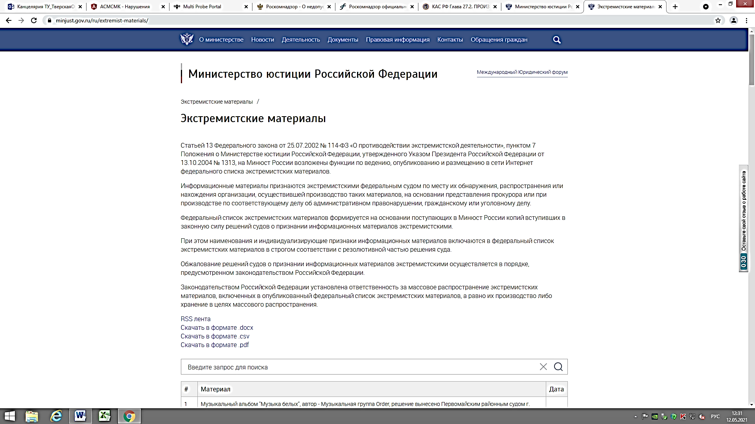
Федеральный список экстремистских материалов

Slide 24
Пример маркировки в СМИ при упоминании экстремистских организаций
«Экстремистская организация»*
*Деятельность запрещена на территории РФ
(ссылка/сноска присутствует)
«Экстремистская организация»
(ссылка/сноска отсутствует)

Slide 25
Административная ответственность
За нарушение требований части 2 статьи 13.15 КоАП РФ
на физических лиц от 2000 до 2500 руб.
на должностных лиц от 4000 до 5000 руб.
на юридических лиц от 40 000 до 50 000 руб.
За нарушение требований части 4 статьи 13.41 КоАП РФ
на физических лиц от 100 000 до 200 000 руб.
на должностных лиц от 400 000 до 800 000 руб.
на юридических лиц от 3 млн. до 8 млн. руб.
За нарушение требований статьи 20.29 КоАП РФ
на граждан от 1000 до 3000 руб. либо административный арест на срок до 15 суток
на должностных лиц от 2000 до 5000 руб.
на юридических лиц от 100 000 руб. до 1 млн. руб. либо приостановление на до 90 суток

Slide 26
Ответственность за неудаление владельцем сайта или информационного ресурса в сети «Интернет» информации, запрещенной к распространению
Докладчик:
Григорьев Сергей Анатольевич-
инспектор по контролю выполнения поручений

Slide 27
ЕДИНЫЙ РЕЕСТР ЗАПРЕЩЕННОЙ ИНФОРМАЦИИ
Статьи 15.1, 15.1-1, 15.1-2 Федерального № 149-ФЗ
Статья 15.1
Решения о признании информации запрещенной в досудебном порядке (по обращениям на электронную форму обратной связи на сайте https://eais.rkn.gov.ru/feedback/) принимают:
Роскомнадзор
Детская порнография
МВД России
Наркотики
СРОК НА УДАЛЕНИЕ ЗАПРЕЩЕННОЙ ИНФОРМАЦИИ –
1 СУТКИ
Роспотребнадзор
Призывы к совершению самоубийств
ФНС России
Азартные игры
Росалкогольрегулирование
Онлайн-торговля алкогольной продукцией
Вовлечение несовершеннолетних в противоправную деятельность
Росмолодежь
Пострадавшие несовершеннолетние
Росздравнадзор
Онлайн-торговля лекарственными препаратами
ФССП
Порочащие сведения
МВД / ФСБ / Росгвардия
Взрывчатые вещества и оружие
Роскомнадзор также выносит решения в отношении наркотиков, суицида, пострадавших несовершеннолетних, взрывчатых веществ и оружия в СМИ
Также информация признается запрещенной решением суда
Статья 15.1-1
Решения о признании информации запрещенной(оскорбление государства, государственных органов и государственных символов РФ) принимает Генеральная прокуратура РФ
Статья 15.1-2
Решения о признании информации запрещенной(порочащие сведения, обвинение в совершении преступлений) принимает Генеральная прокуратура РФ

Slide 28
Реестр противоправной информации (398-ФЗ)
Статьи 15.3, 15.3-1, 15.3-2 Федерального Закона № 149-ФЗ
Статья 15.3
На основании требований Генеральной прокуратуры РФ меры по ограничению доступа применяются к сайтам, на которых размещаются:
Призывы к осуществлению экстремистской деятельности
СРОК НА УДАЛЕНИЕ НЕ ПРЕДУСМОТРЕН – НЕЗАМЕДЛИТЕЛЬНАЯ БЛОКИРОВКА
Оправдание экстремисткой террористической деятельности
Информационные материалы экстремистских организаций
Информационные материалы нежелательных организаций
Призывы к участию в массовых (публичных) мероприятиях, проводимых с нарушением установленного порядка и массовым беспорядкам
Недостоверная общественно значимая информация
Предложения приобретения поддельных документов
Информационные материалы о незаконной финансовой деятельности
Статья 15.3-1
Введена в 2021 г.
Ограничение доступа к информации, распространяемой с нарушением требований законодательства РФ о выборах и референдумах, и (или) агитационным материалам, изготовленными и (или) распространяемым с нарушением требований законодательства РФ о выборах и референдумах на основании представлений ЦИК России
Статья 15.3-2
Введена в 2022 г.
Постоянное ограничение доступа к информационным ресурсам, на которых неоднократно размещалась информация, распространяемая с нарушением требований Законодательства Российской Федерации на основании требований Генеральной прокуратуры РФ

Slide 29
Реестр информационных ресурсов иностранных СМИ, выполняющих функции иностранного агента,
доступ к которым ограничен на территории Российской Федерации
Статья 15.9 Федерального закона № 149-ФЗ
Статья 15.9 введена Федеральным Законом от 02.12.2019 № 426-ФЗ «О внесении изменений в закон Российской Федерации «О средствах массовой информации»
Министерство Юстиции Российской Федерации, ведет реестр иностранных средств массовой информации, выполняющих функции иностранного агента
В случае установления вступившим в законную силу постановлением по делу об административном правонарушении нарушения порядка деятельности иностранного средства массовой информации, выполняющего функции иностранного агента и определенного в соответствии с законом Российской Федерации от 27.12.1991 № 2124-1 «О средствах массовой информации», или учрежденного им российского юридического доступ к информационному ресурсу соответствующего лица ограничивается
Доступ к информационному ресурсу иностранного средства массовой информации возобновляется в срок не более 30 рабочих дней со дня поступления сведений об устранении нарушений, при условии подтверждения факта устранения нарушений

Slide 30
Меры воздействия: Штрафы

Slide 31
Недопущение пропаганды
нетрадиционных сексуальных отношений
среди несовершеннолетних
Докладчик:
Новиков Александр Евгеньевич-
ведущий специалист-эксперт отдела контроля и надзора в сфере массовых коммуникаций

Slide 32
Перечень нормативно-правовых актов
Конституция Российской Федерации
Федеральный закон Российской Федерации «О защите детей от информации, причиняющей вред их здоровью и развитию» от 29.12.2010 № 436-ФЗ;
Федеральный закон Российской Федерации от 24.07.1998 «Об основных гарантиях
прав ребенка в Российской Федерации» от 24.07.1998 № 124-ФЗ;
Статья 6.21 «Кодекса Российской Федерации об административных правонарушениях»
от 30.12.2001 № 195-ФЗ.

Slide 33
Федеральный закон Российской Федерации
от 24.07.1998 № 124-ФЗ «Об основных гарантиях прав ребенка
в Российской Федерации»
устанавливает основные гарантии прав и законных интересов ребенка, предусмотренных Конституцией Российской Федерации, в целях создания правовых, социально-экономических условий для их реализации

Slide 34
Федеральный закон Российской Федерации от 29.12.2010 № 436-ФЗ «О защите детей от информации, причиняющей вред их здоровью и развитию»
К информации, запрещенной для распространения среди детей, относится, в том числе, информация отрицающая семейные ценности, пропагандирующая нетрадиционные сексуальные отношения и формирующая неуважение к родителям и (или) другим членам семьи

Slide 35
Административная ответственность
часть 2 статьи 6.21 КоАП РФ. Пропаганда нетрадиционных сексуальных отношений среди несовершеннолетних.
Пропаганда нетрадиционных сексуальных отношений среди несовершеннолетних, выразившаяся в распространении информации, направленной на формирование у несовершеннолетних нетрадиционных сексуальных установок, привлекательности нетрадиционных сексуальных отношений, искаженного представления о социальной равноценности традиционных и нетрадиционных сексуальных отношений, либо навязывание информации о нетрадиционных сексуальных отношениях, вызывающей интерес к таким отношениям, совершенная с применением средств массовой информации и (или) информационно-телекоммуникационных сетей (в том числе сети «Интернет»), если эти действия не содержат уголовно наказуемого деяния, влечет наложение административного штрафа:
на граждан – от 50 тысяч до 100 тысяч рублей
на должностных лиц – от 100 тысяч до 200 тысяч рублей
на юридических лиц – от 1 миллиона рублей либо административное приостановление деятельности на срок до девяноста суток

Slide 36
Административная ответственность
часть 4 статьи 6.21 КоАП РФ. Пропаганда нетрадиционных сексуальных отношений среди несовершеннолетних.
Пропаганда нетрадиционных сексуальных отношений среди несовершеннолетних, выразившаяся в распространении информации, направленной на формирование у несовершеннолетних нетрадиционных сексуальных установок, привлекательности нетрадиционных сексуальных отношений, искаженного представления о социальной равноценности традиционных и нетрадиционных сексуальных отношений, либо навязывание информации о нетрадиционных сексуальных отношениях, вызывающей интерес к таким отношениям, совершенная иностранным гражданином или лицом без гражданства с применением средств массовой информации и (или) информационно-телекоммуникационных сетей (в том числе сети «Интернет»), если эти действия не содержат уголовно наказуемого деяния, влечет наложение административного штрафа:
в размере от 50 тысяч до 100 тысяч рублей с административным выдворением за пределы Российской Федерации либо административный арест на срок до пятнадцати суток с административным выдворением за пределы Российской Федерации.

Slide 37
Итоги контрольно-надзорной деятельности в 2022 году и
ответы на вопросы
В текущем 2022 году запланировано 120 контрольно-надзорных мероприятий в отношении средств массовой информации, осуществляющих свою деятельность на территории Владимирской области, по состоянию на 1 октября проведено 90 таких мероприятий и выявлено 30 нарушений.

Slide 38
Телефоны для справок Управления Роскомнадзора
по Владимирской области:
(4922)37-72-40; (4922)37-72-43; (4922)37-72-45
E-mail: rsockanc33@rkn.gov.ru
Владимир, 2022

Slide 39
СПАСИБО
ЗА ВНИМАНИЕ!
Владимир, 2022

